Slide 1
ESG/RSE, droits humains, anti-corruption, contrôle export, secret des affaires... « Peut-on échapper à la compliance ? »
23 février 2023

Slide 2
Les intervenants
Augustine DUMONT –
Responsable grands comptes / contrôle export – sanctions & embargos - Clasquin
Catherine FERRIOL –
Chef du département de l’appui aux acteurs économiques - Agence Française anti-corruption (AFA)
Philippe de ROBERT HAUTEQUERE –
Président – secret des Affaires – gouvernance des informations sensibles, valorisation et maîtrise des risques
Key Business Information
Gilles SABART –
Président de la Commission Compliance du Barreau de Lyon – auteur « de la compliance et l’éthique des dirigeants »
– Legal environnement

Slide 3
Sommaire
1 - Compliance / conformité : le nouveau contexte de gouvernance
Pourquoi la compliance est incontournable aujourd’hui ? Sommes-nous tous concernés ?
Quelles sont ses finalités ?
Quelles sont les menaces et les opportunités ?
2 - La compliance en pratique
De l’obligation d’anticiper les risques : comment créer une dynamique ?
Comment maîtriser les risques en fonction de votre activité et de votre environnement ?
Quels sont les outils d’analyse et d’action ?

Slide 4
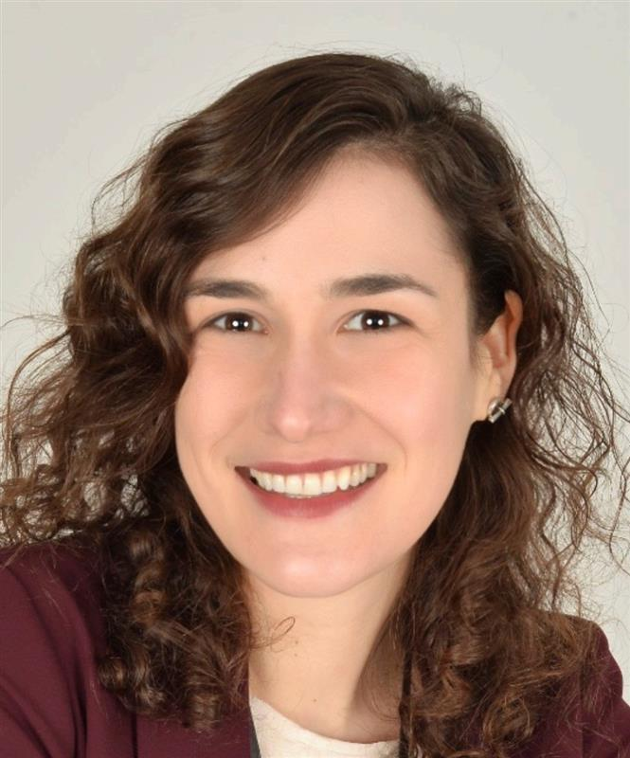
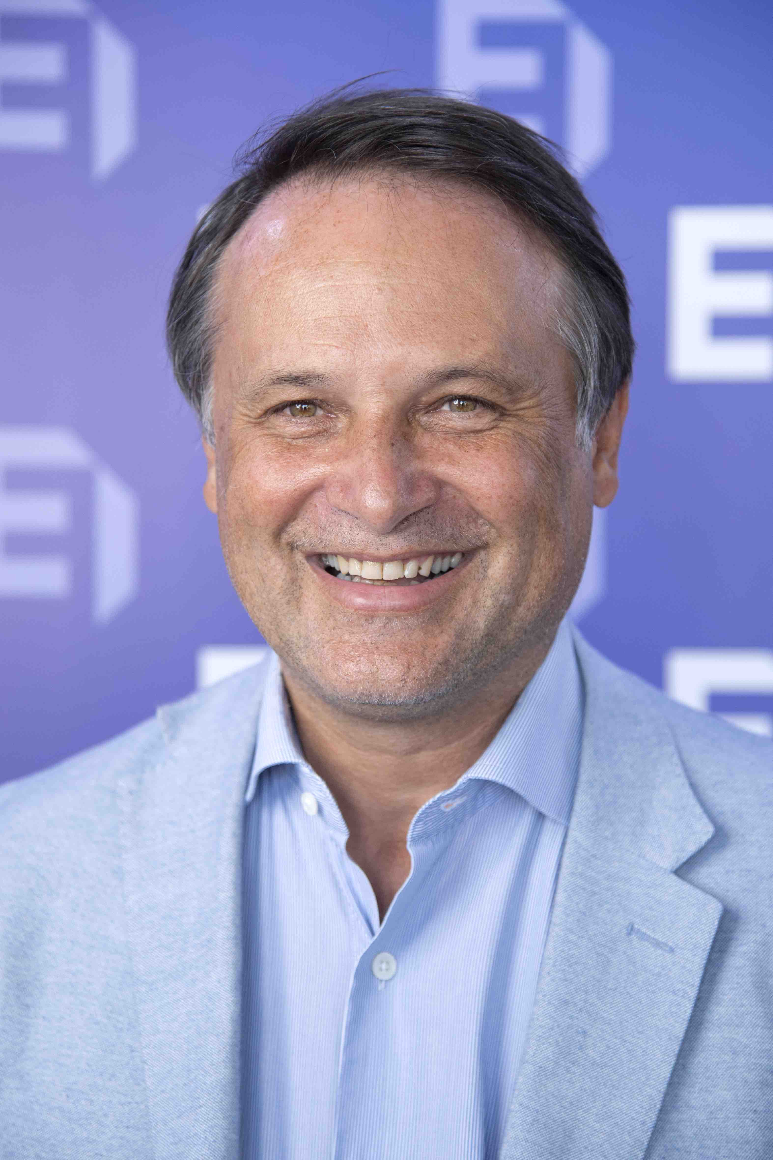
Intervenants
Catherine Ferriol
Chef de département de l’appui aux acteurs économiques depuis janvier 2020, a rejoint l’AFA dès sa création, en juillet 2017.
Administratrice de l’Etat, a, jusqu’à ce jour, essentiellement travaillé au sein des ministères économique et financier sur des problématiques de concurrence, d’accompagnement des entreprises à l’international et de modernisation de l’action publique.
Philippe de Robert Hautequère
Président de Key Business Information, société de conseil en gouvernance des informations business sensibles, valorisation et maîtrise des risques, expert du secret des affaires. Contact : 06 48 87 42 75 / philippe.deroberthautequere@kbi-services.com
Lyon III - Ancien directeur ou responsable juridique : Horiba Medical (ETI), MBDA Missile Systems, EADS, Airbus
“A l’ère de la transparence et de l’échange d’informations permanents qui sont nécessaires et légitimes,
les entreprises ont besoin d’identifier, d’organiser et de justifier ce qui doit rester confidentiel”.
Augustine Dumont
Responsable grands comptes / export control et sanctions & embargos Clasquin – transport et logistique à l’international
Juriste en droit international de formation, avec un parcours au sein du ministère des armées, en accompagnement des industries de Défense, aéronautiques et du nucléaire, elle a rejoint le groupe Clasquin en 2022, au sein de leur entité Freight Defense Services – FDS.
Gilles Sabart
Président de la Commission Compliance du Barreau de Lyon
Auteur « de la compliance et l’éthique des dirigeants et de ses équipes » (éd. Ellipses Sept; 22)

